Slide 1
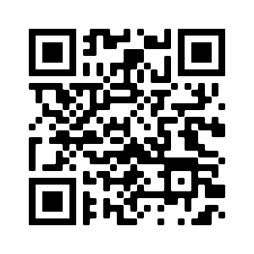
Online-Evaluation Ihrer Lehrveranstaltung
Bitte scannen Sie den QR-Code oder nutzen Sie die unten genannten Zugangsdaten, um per Browser auf die Umfrage zuzugreifen.
QR-Code per Rechtsklick aus Mail kopieren und einfügen. Größe bitte anpassen und über dieses Feld legen.
URL: https://t1p.de/LVE
LOSUNG: Bitte Losung ergänzen

Slide 2
Online course evaluation
Please scan the QR-Code or enter the given link into the browser of your device. Use the „Losung“ to start the survey.
Copy and paste QR code from mail by right click. Please adjust size and put it over this field.
URL: https://t1p.de/LVE
„LOSUNG“: Please enter password

